Slide 1
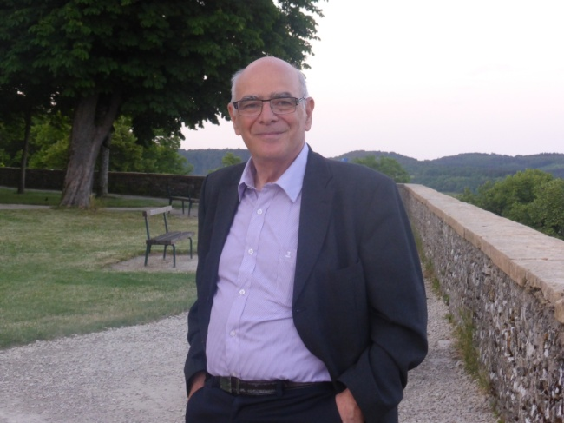
Le judaisme en quelques mots
Michel Lévy
Économiste, chargé des relations
inter religieuses à
L’association Cultuelle Israélite
de Dijon

Slide 2
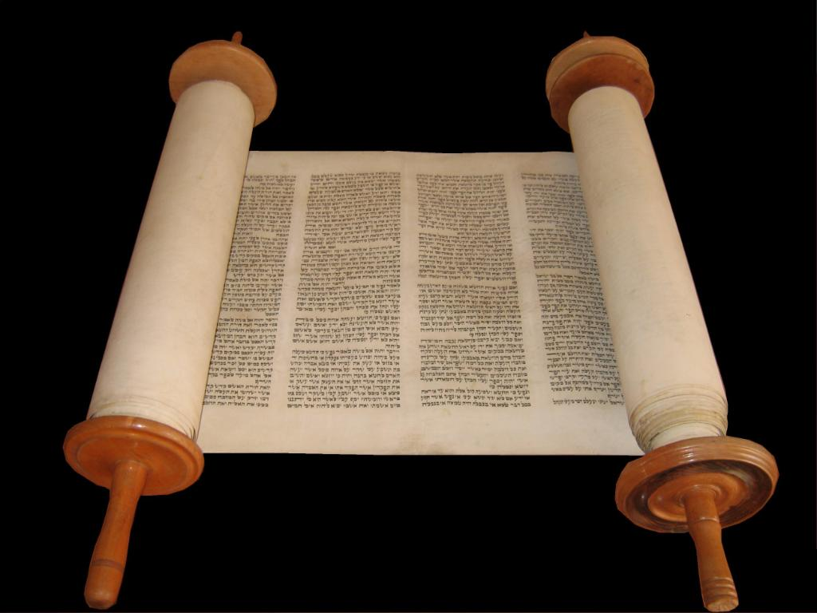
Histoire du Judaïsme
Un passé mythique, nous sommes en l’an 5778 de la création du monde !
Une religion nationale fixée par Josias (-620) qui survit à la fin de la nation
Elle se base sur la Bible juive
La Torah (5 livres de Moïse)
Les prophètes (Livre des Rois, Jérémie, Isaïe etc..)
Les écrits ( Psaumes, Job, Esther, proverbes etc.. ) 15/01/2018

Slide 3
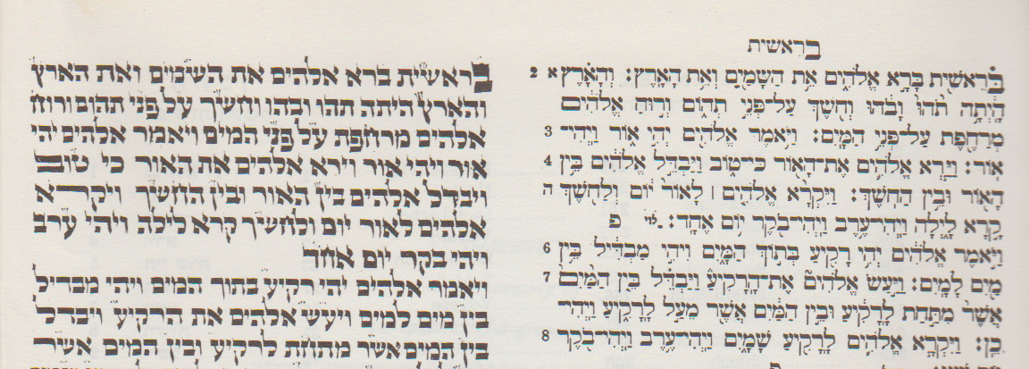
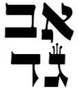
La torah lue dans la Torah
A droite, un livre avec les voyelles, et les signes musicaux de cantillation. Le ב initial comprend un petit rond en haut, pour la musique, un point au milieu car il se prononce B et non V, et deux points en dessous, pour signifier un e muet, parfois prononcé « é » en début de mot
Sur la torah, il n’y a ni voyelles, ni ponctuation. Mais des Tagim… des Tags ! Ou Ketarim (couronnes) chaque tag symboliserait un disciple de Rabbi Aquiba mort de la peste.

Slide 4
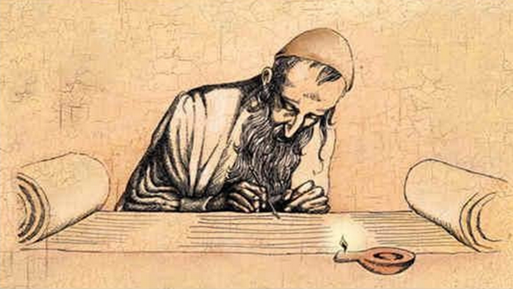
Que veut dire Torah ?
1. Moïse a reçu la Torah du Sinaï et l'a transmise à Josué. Josué l'a transmise aux Anciens, et les Anciens aux Prophètes ; ceux ci l'ont transmise à leur tour aux hommes de la grande Assemblée
. Ces derniers ont enseigné trois principes : « Soyez pondérés dans le jugement, formez de nombreux disciples et érigez un rempart autour de la Tora. »

Slide 5
Quand Moïse est monté au Sinaï
Il trouve D ieu en train de tresser des couronnes sur les lettres de la torah. (Des «tag»)
- Qui t’empêche d’achever ton texte au lieu d’y coller des fioritures ?
- Après bien des générations, viendra un homme, son nom sera Akiva Ben Yossef, Il construira des montagnes de Hallah’a, (des lois de conduites, des lois de marches, évolutives) à partir de chacune de ces pointes
Moïse interloqué demande : « Montre moi cet homme. Pour que je ne reçoive pas une loi inachevée. Celle-ci continuera à être construite dans le futur par un homme qui n’est ni prophète ni saint…
D ieu dit : Retourne toi

Slide 6
Mais Moïse n’y comprends rien !
Moïse s’assoit modestement derrière la dernière rangée d’élèves pour écouter l’enseignement du Maître Akiva. Il est dépassé par les sujets en discussion, et par le style de développements.
Cela le déprime. Mais subitement, après que Rabbi Akiva ait énoncé une décision qui semble arbitraire aux élèves, ces derniers demandent :
- Rabbi, d’où te vient cette décision ?
- C’est une loi reçue par Moïse au Sinaï !
Moïse est rassuré par cette référence bien qu’il n’en ait aucun souvenir
- Tu as un tel homme, et tu donne la Torah à moi ?
- Tais toi, c’est ainsi que cela est monté en pensée devant moi.
- Montre moi sa récompense
- Retourne toi (Regarde ce qui se passe dans le monde des hommes)
- Moïse voit qu’on débite la chair de Rabbi Akiba dans les échoppes
Maître du monde, est-ce cela la torah ? Est-ce cela son salaire ?
Tais toi, c’est cela Mon dessein.

Slide 7
Que tirer de cette histoire
La Torah est une révélation complète et non seulement un texte écrit.
C’est une méthode d’analyse, et des conclusions qu’on en a tiré, qu’on tire et qu’on tirera depuis le Sinaï jusqu’à l’arrivée du Messie.
L’étude de la thora est fondamentale et jamais terminée. Le Talmud, est la loi orale, 6 énormes livres compilés pendant 400 ans !
Et de nos jours encore on complète la loi de Moïse
L’élection du peuple juif est une servitude et non un privilège, sa «récompense » est souvent tragique sur terre

Slide 8

Oïfn Pripetshik
Du fourneau scintille une petite flamme, Et il fait bon dans la salle Et le rabbin enseigne aux petits enfants L’aleph bet Refrain: Regardez donc, enfants, souvenez-vous, mes chéris De ce que vous apprenez ici, Répétez encore une fois, encore et encore Komets-aleph [se prononce] "o" Étudiez, les enfants, avec entrain, Ainsi je vous préviens Celui d'entre vous qui lira l’hébreu en premier recevra un drapeau. | Étudiez, petits enfants, n'ayez pas peur, Tout début est difficile, Heureux l'homme qui étudie la Torah, Est-ce qu’un homme a besoin de plus ? Quand vous serez plus vieux, chers enfants, Vous comprendrez vous-même combien de larmes se trouvent dans ces lettres et combien de souffrances Pendant que vous endurerez l’exil, et que vous serez épuisés, tirez de la force de ces lettres. Consultez les !

Slide 9
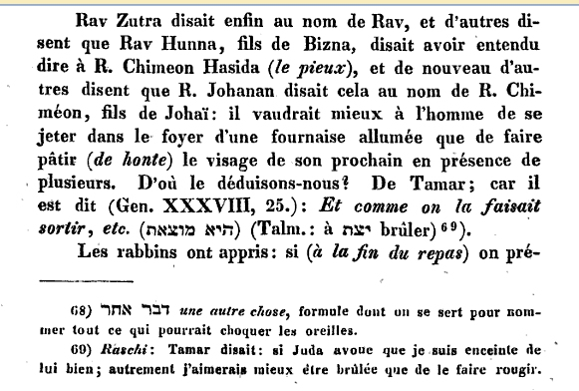
Le Talmud

Slide 10
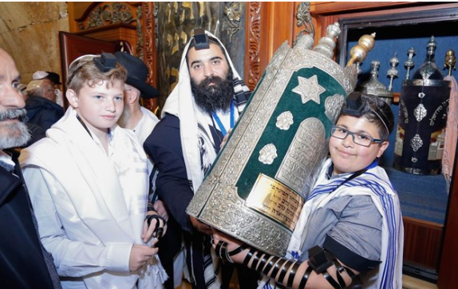
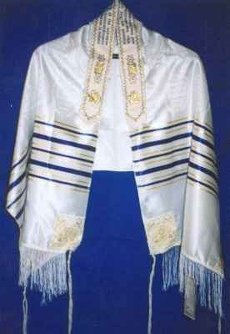
La kipah, Talith et Tefilines
La tradition juive exige que l’homme ait constamment la tête couverte en signe de soumission à Dieu.
La kippa est un petit chapeau, l’important pour un juif pratiquant est d’avoir la tête couverte et non de porter une kippa
Les tefilines sont des boites noires où sont rangés des passages de la bible, car le juif doit avoir les paroles de Dieu sur son bras et entre ses yeux dit la Torah.
Le Talith est vêtement qui possède des franges avec dix nœuds, et qui rappelle les dix paroles. Ces franges sont nommées Tsitsits.

Slide 11
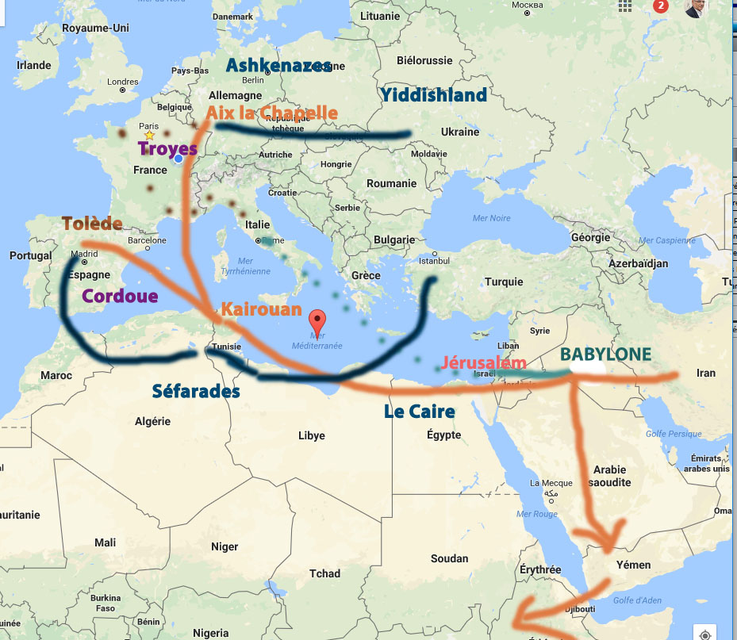
Comment le judaïsme s’est répandu
Les Juifs, c’est-à-dire Judéeins suite aux malheurs de la guerre se sont dispersés lentement, surtout vers la Babylonie qui était hors de l’empire Romain, et vers Alexandrie et Rome.
Le centre spirituel s’est déplacé de Babylone, vers Le Caire Kairouan puis l’Espagne, la France, la Vallée du Rhin, la Pologne…

Slide 12
Ashkenazes et Séfarades
Il existe deux grands rites juifs
Le rite Allemand dit Ashkénaze majoritaire car c’est le plus fréquent aux États-Unis en Russie et en Israël
Le rite Espagnol ou Séfarade majoritaire autour de la Méditerranée . On appelle abusivement séfarades les orientaux venus d’Iran ou du Yemen.
La religion est la même, mais la cuisine et la musique est très différente

Slide 13
Les juifs et Israël
Le sionisme est le mouvement national juif né au XIX ieme siècle comme d’autres mouvements comparables.
Son but est de créer un foyer national juif sur la terre ancestral. Il n’a pas d’autres buts.
Aujourd’hui Israël attire toujours :
* Beaucoup y ont de la famille. La jeunesse et le climat méditerranéen séduit.
* Israël est perçu comme un refuge potentiel en cas de persécution.
* Il est facile d’y vivre en suivant les contraintes de la Torah, d’où le départ de juifs religieux
La religion juive est « sioniste » et la plupart des juifs français ne sont pas religieux . Aujourd’hui, 40 % des juifs habitent Israël, et 60 % des enfants y naissent

Slide 14
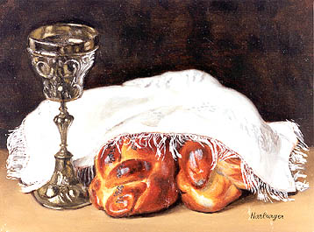
Le Chabbat
Le chabbat et les fêtes les juifs pratiquants sont soumis à des règles contraignantes
Interdit de travailler, de toucher à l’argent, de porter hors de chez soi etc…
Toute une journée consacrée à la famille, à la prière, et à l’étude. Une journée hors du temps et des préoccupations quotidiennes, même le smart phone est interdit !

Slide 15
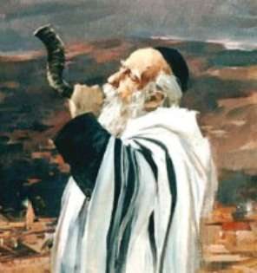
Le calendrier hébraïque
Les mois sont lunaires, mois bissextiles
L’année commence en automne, par des jours austères où Dieu nous juge :
Roche Hachana, tête de l’année, jour du jugement
La fête dure 2 jours, on mange la pomme trempée dans le miel. On sonne le Shoffar
Yom kippour Dieu prend la décision. Il nous pardonnera les fautes commises envers lui, nos proches devront nous pardonner, c’est « le grand pardon ». On jeune toute la journée

Slide 16
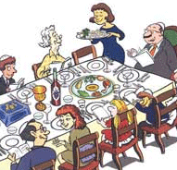
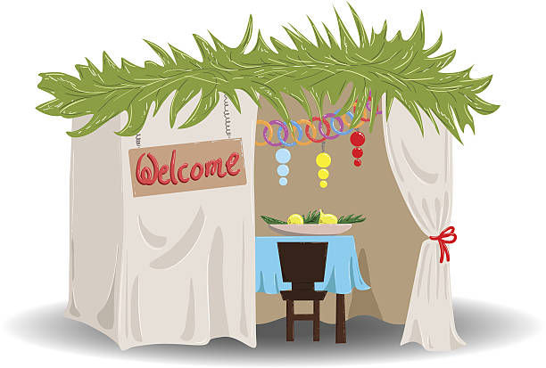
Les trois fêtes de pélerinage
Pessah’ ou la pâque juive
C’est la sortie d’Égypte ! On mange la Matsa
Le repas du Séder nous fait revivre la traversée de l’esclavage vers la liberté
Chavouoth ou Pentecôte; Les hommes libres peuvent recevoir la Torah du Mont Sinaï… on mange des laitages symbole de vie
Souccoth et Simh’at Torah … Fête des cabanes, joie de la torah Fin de l’année agricole, on mange dans des cabanes, on termine la lecture de la torah

Slide 17
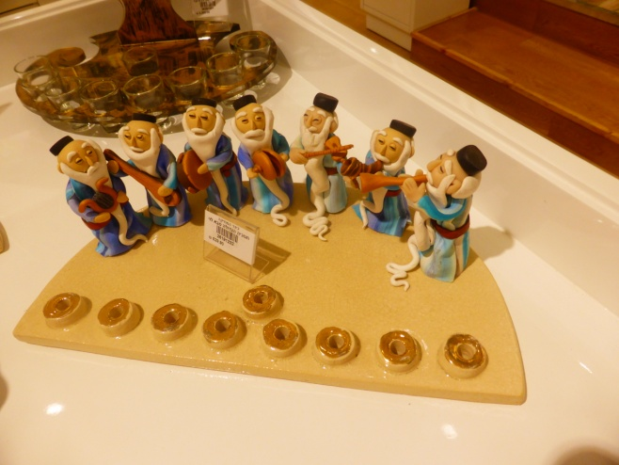
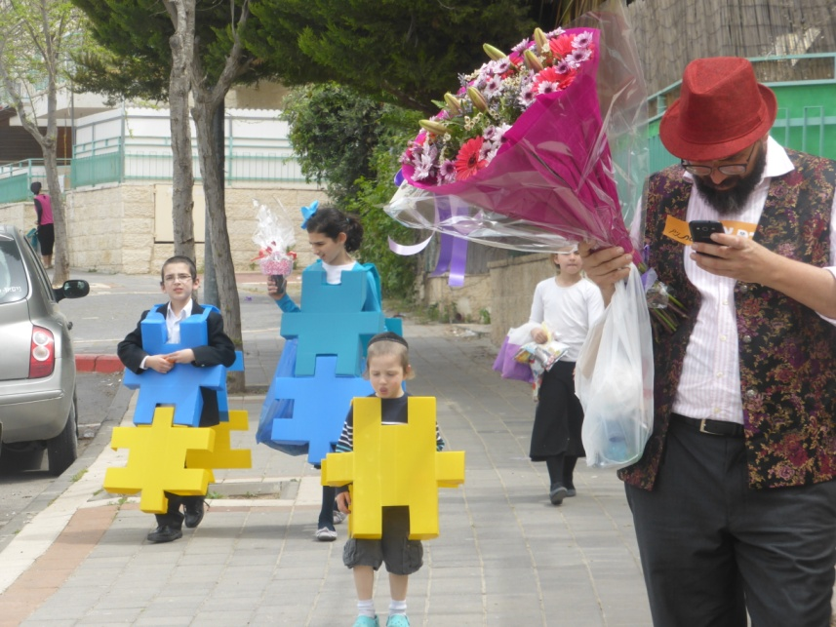
Hanouca et Pourim
Ce sont des fêtes mineures, et historiques
Hanouca est fêté un peu avant Noël, elle évoque la victoire spirituelle des juifs sur les grecs et l’inauguration du temple.
Par mimétisme avec le monde chrétien on offre des cadeaux.
C’est la fête des lumières
Pourim ou fête des sorts, commémore l’histoire d’Ester. On fait de grands festin, et on se déguise. C’est la fête opposée à celle de Kippour

Slide 18
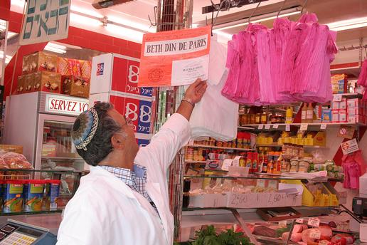
La nourriture cachère
Les juifs en France sont comme les chrétiens, et la plupart ne sont pas pratiquants.
Ceux qui observent les commandements sont plus ou moins stricts ! !
Un juif très pratiquant ne mangera que chez celui qui respecte les mêmes règles que lui.
Tous les fruits et légumes sont cachères
Tous les poissons avec écailles et nageoires aussi
Les invertébrés et les insectes sont interdits
La viande doit provenir d’animaux abattus rituellement et vidés de leur sang . Seuls la plupart des volailles et les ruminants sont cachères
On ne mélange jamais des produits lactés et carnés

Slide 19
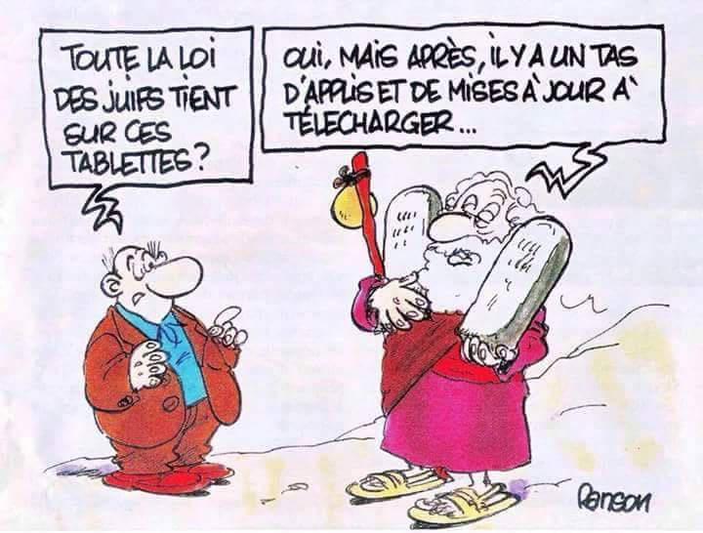
Un résumé !

